Slide 1

Firmenlogo
Interne Schulung: Seitenschutz
Plakat Holzbau Vital

Slide 2

Seitenschutz: Grundlagen und Verantwortung
Gesetzliche Grundlagen für den Seitenschutz:
Art. 22, 23 BauAV
EN 13374 Temporäre Seitenschutzsysteme
Verantwortung:
Der Arbeitgeber ist für den Schutz seiner Mitarbeitenden verantwortlich
Seitenschütze sind im Baustellen-Sicherheits- und Gesundheitsschutzkonzept zu planen
Für die Errichtung des Seitenschutzes auf der Baustelle ist die baustellenverantwortliche Person, Vorarbeiter, Teamleiter, etc. zuständig
Seitenschutzsysteme sind gemäss Herstellerangaben zu verwenden
Benutzer machen täglich eine Sichtkontrolle und melden Mängel sofort

Slide 3
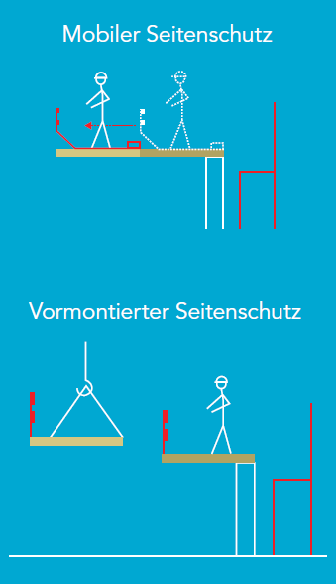
Seitenschutz ab 2 m Absturzhöhe
Arbeitsplätze ab 2m Absturzhöhe sind mit Seitenschutz zu sichern
Element-Anschlagmittel werden hinter dem Seitenschutz gelöst
Öffnungen bei Treppen, Galerien etc. werden mit einem bleibenden 3- teiligen Seitenschutz gesichert.
Bei Dächern ab 10° Neigung muss der traufseitige Seitenschutz dynamischen Belastungen standhalten

Slide 4
Anforderungen an den Seitenschutz
Ab einer Absturzhöhe von 2,0 m ist ein dreiteiliger Seitenschutz zu erstellen.
Der Seitenschutz besteht aus Geländerholm, Zwischenholm(en), Bordbrett und Pfosten.
Die Abmessungen der Holzquerschnitte (Massivholz) für Geländerholm und Zwischenholm betragen mindestens 125 × 27 mm bei einem Pfostenabstand von maximal 2,50 m.
Bei rotweissen Latten beträgt der Minimal-Querschnitt
20 × 140 mm beim einem Pfostenabstand von maximalen 2,10 m

Slide 5
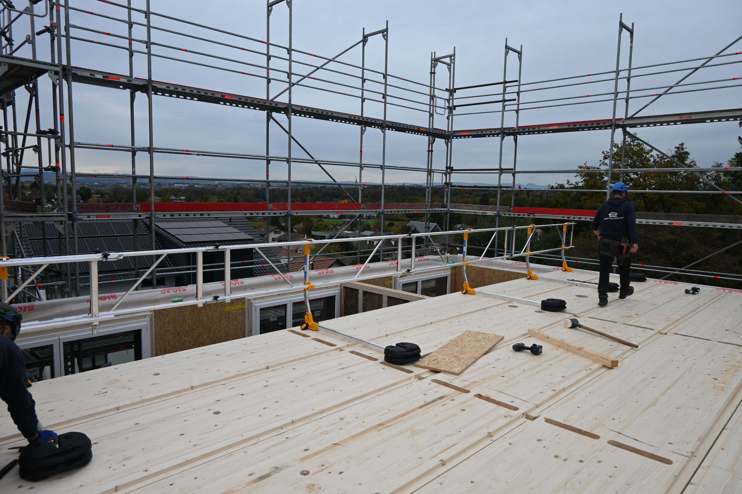
Seitenschutz Systeme
Seitenschutzsysteme und eigens hergestellte Seitenschütze müssen nachweislich der Norm EN13374 entsprechen, siehe Factsheet www.suva.ch/33017.d
Auch Rahmen, Gitter und Netze sind unter Einhaltung der Bauarbeitenverordnung und der Norm SN EN 13374 zulässig.

Slide 6
Seitenschutz EN 13374 Klasse A Neigung bis 10°
FD = 1,25 kN (125 kg)
FT1 = 0,3 kN (30 kg)
(max. Durchbiegung 55 mm)
FT2 = 0,2 kN (20 kg)
(max. Durchbiegung 55 mm)
FH1 = 0,3 kN (30 kg)
FH2 = 0,3 kN (30 kg)
Alle Bauteile müssen einer Vertikallast von 30 kg von unten nach oben widerstehen.
Bei der Prüfung sind die Lasten an der ungünstigsten Stelle anzubringen. Siehe Factsheet www.suva.ch/33017.d

Slide 7
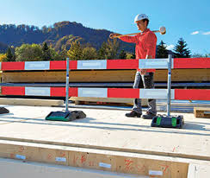
Zonenabschrankung
Die Zonenabschrankung ist eine temporäre Sicherung, die den Zugang zu einer Absturzkante verhindert.
Der Abstand des Zonenabschrankung zur Absturzkante beträgt mindestens 2,0 m.
Die Zonenabschrankung kann beispielsweise mit Gummisockeln (Elefantenfüsse) und rot-weissen Absperrlatten erstellt werden.
Die Abschrankung dient auch dem Schutz von anderen Handwerkern

Slide 8

Testfragen
Link zu Testfragen Seitenschutz
QR-Code zu Testfragen Seitenschutz:

Slide 9
Mit dem Seitenschutz keine Kante zum Sturz
Viel Erfolg bei der Umsetzung und eine unfallfreie Zeit wünscht euch
Name Firma

